Slide 2
大 綱
網路架構及防火牆用途
如何使用 QuFirewall
Demo
適用機種範圍

Slide 3
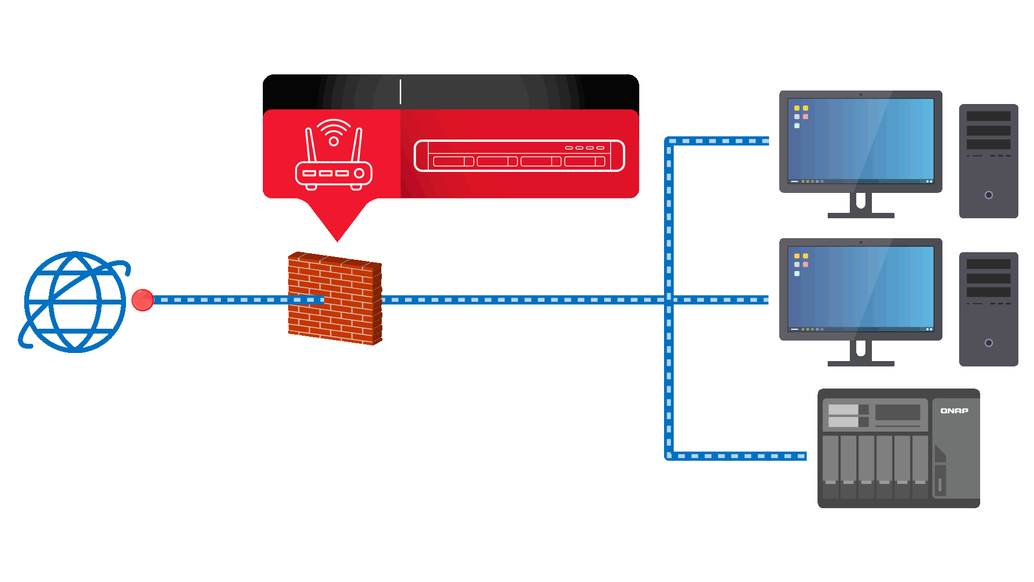
網路安全十分重要, 防火牆是其中的一個重要元素
家用型
企業型 UTM / NGFW
User 1
User 2
Internet
Firewall
NAS
常態的防火牆部屬方式
Notes:
基本上Firewall就是一個用來過譽Internet網路封包的工具, 它在Internet跟內部網路之間建立一個安全的閘道屏障
不管使用的是內建在消費者路由器中的精簡版版本，還是使用專業版的內置獨立UTM / NGFW設備，
這裡我提到了兩個詞UTM和NGFW，它們是兩個專業的縮寫，UTM是統一威脅管理，而NGFW是下一代防火牆，它們看起來都像一個小型1U服務器，並且始終放在Internet服務設備後面的服務器機房中。通常由Check-point，趨勢科技，思科，Fortinet，Palo Alto，Juniper和McAfee等著名安全公司製造。

Slide 4
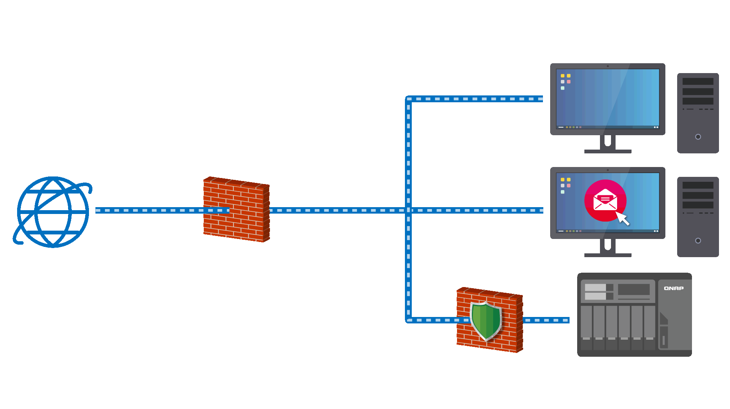
QuFirewall 為您的 NAS 安全把關的 最新防護套件
預防區網內其他裝置中毒後對 NAS 的攻擊
User 1
User 2
Internet
Firewall
NAS
QuFirewall
Notes:
事實上除了標準正規的防火牆外, 還有另一種類型host based firewall, 也就是裝在系統內的軟體防火牆, 僅用來保護該設備. 例如，Microsoft操作系統預裝有防火牆，Linux也有一些Iptable軟件包。或是一些付費型防火牆並將其安裝在Windows / Mac電腦上，例如Sophos，Avast，Kapasyki，McAfee和Symantec.
相較於網路行防火牆, host based firewall 的目的就是在防止圖上的這種情境, 誤開了惡意的電子郵件或將中毒的USB隨身碟. ➔ 中毒, 木馬, 殭屍網絡

Slide 5
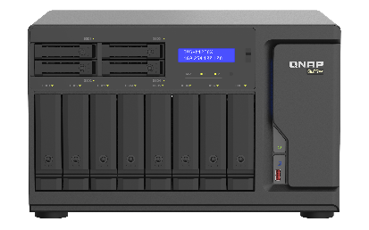
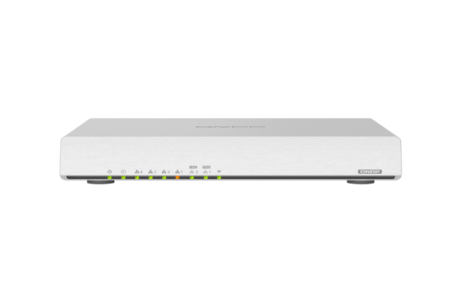
溫馨提示: 當使用 NAS 作對外服務時
不管對外服務用的主機是 NAS 或任何一台工作站, 千萬不要將其直接裸奔在網際網路上
PPPoE
Internet
ISP/ADSL
善用路由器的 NAT + Port Forwarding. (有防火牆功能的更佳)
QHora-301W
WiFi 6 Dual10G SD-WAN router
Internet
ISP/ADSL
NAT + Port Forwarding
Firewall (nice to have)
Notes:
因此, 對於所有ＱＮＡＰ的好朋友及廣大的用戶們:
請充分利用路由器的NAT和端口轉發功能，這是第一個安全的保障。 當然老實說也擋不住神通廣大的駭客們, 但多了這些繁瑣的手續後, 就是得讓他們花更多時間成本去往下入侵好幾層,
最好的方法是同時使用基於網絡的防火牆和基於主機的防火牆

Slide 6
路由器的基本 NAT & Port forwarding 功能
QHora-301W
WiFi 6 Dual 10G SD-WAN router
Mesh VPN: (快速建立site to site VPN)
MultiWAN aggeration: (不僅限於總頻寬聚合與備援, 而能兩端點間單一傳輸速度完全翻倍)
Firewall: (現階段支援L3, 並即將透過更新而支援DPI & L7 firewall)
NAT 網路位址轉譯
Port Forwarding 通訊埠轉發
Internet
Internet
WAN: 60.251.180.100
WAN: 60.251.180.100: 16800
WAN: 60.251.180.100: 16888
LAN: 192.168.0.100 /24
LAN: 192.168.0.110: 443
LAN: 192.168.0.120: 8080
Intranet
Intranet
Notes:
這裡快速介紹什麼是NAT和端口轉發功能。 然後，您將知道為什麼要將Server架在路由器的這兩個設定之後。
NAT是網絡地址轉換，其目的是將公共IP轉換為私有IP，以解決IPv4的IP地址不足以使用的問題。 使用NAT可以使您在一個Public IP下擁有許多設備。也因此如果駭客想存取您的伺服器，就必須浪費更多時間來入侵下一層網路, 來確認你Server的位址.
Port Forwarding 通訊部轉發則是解決NAT底下轉多組IP時, 怎麼解決服務埠不足的問題. 它可以讓你在一個公共IP下擁有2個不同的Web服務器，並使用不同的端口號進行訪問。 因此，透過端口轉發功能，黑客無法直接使用端口掃描工具來直接確認您的服務器地址以及正在運行的服務。
再次提醒，這些設置其實都無法阻止那些神通廣大的黑客，但是如果有這些良好的配置可能會浪費他們的時間並減少攻擊設備的機會。 並同時使用基於網絡的防火牆和基於主機的防火牆來提供更好的保護.
工商廣告一下QHora 301W

Slide 7
如何使用 QuFirewall

Slide 8
下載並安裝最新防火牆套件
韌體更新至QTS 4.5.1
於AppCenter下載防火牆套件

Slide 9
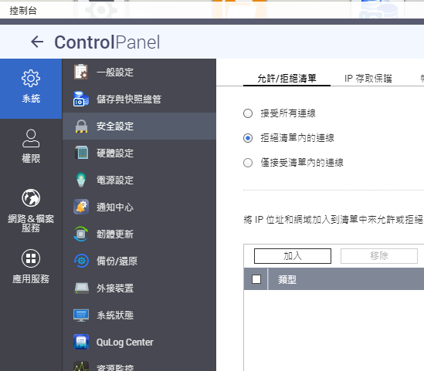
搭配性的功能變更調整
[ 控制台 > 安全設定 > 允許/拒絕清單 ] 將改由防火牆進行管理控制
1
3
2

Slide 10
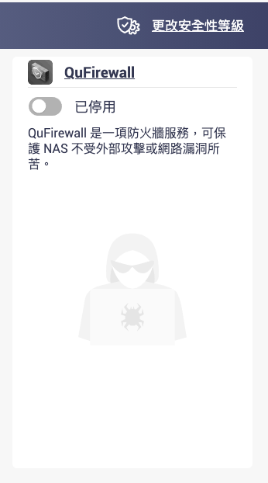
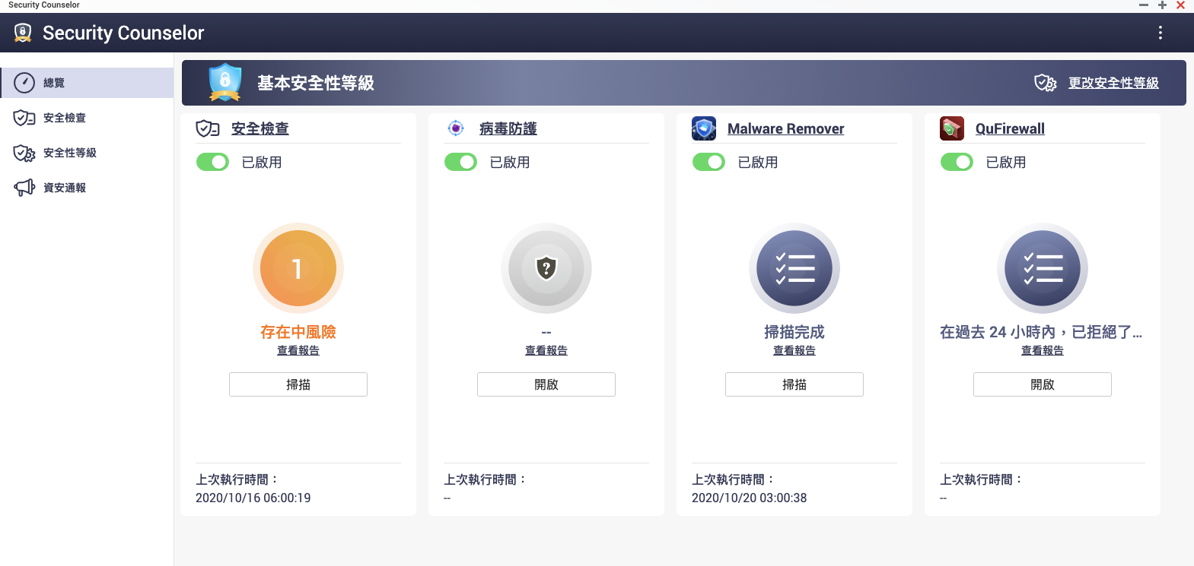
搭配性的功能變更調整
Security Counselor 將提示 安裝/啟用 防火牆以進行安全性管理控制
1
2

Slide 11
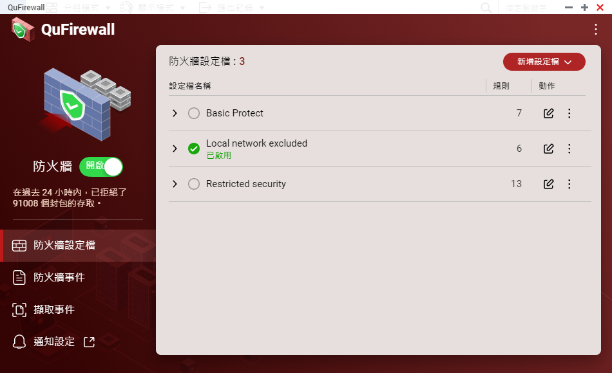
提供三種常用的預設設定檔 供使用者參考與調整
Notes:
一開始會有安裝精靈提示導引, 將一些基礎的設定帶進來系統, 同時會有三種常用的預設設定檔, 您可以視乎NAS的用途, 您網路的佈署架構, 你的使用習慣來選用或是自己建立調整防火牆規則

Slide 12
三種不同的初始預設值快速套用
安全性限制
子網路限定
同地區限定
+常用App限定
(HTTPS/HBS/Qbelt-VPN)
基礎防護
區網專用
Same subnet
255. Xxx
內網IP限定或同地區網際網路限定
第三方開發的 apps 也會被限制不能使用​
自動偵測所有網路埠的子網段

Slide 13
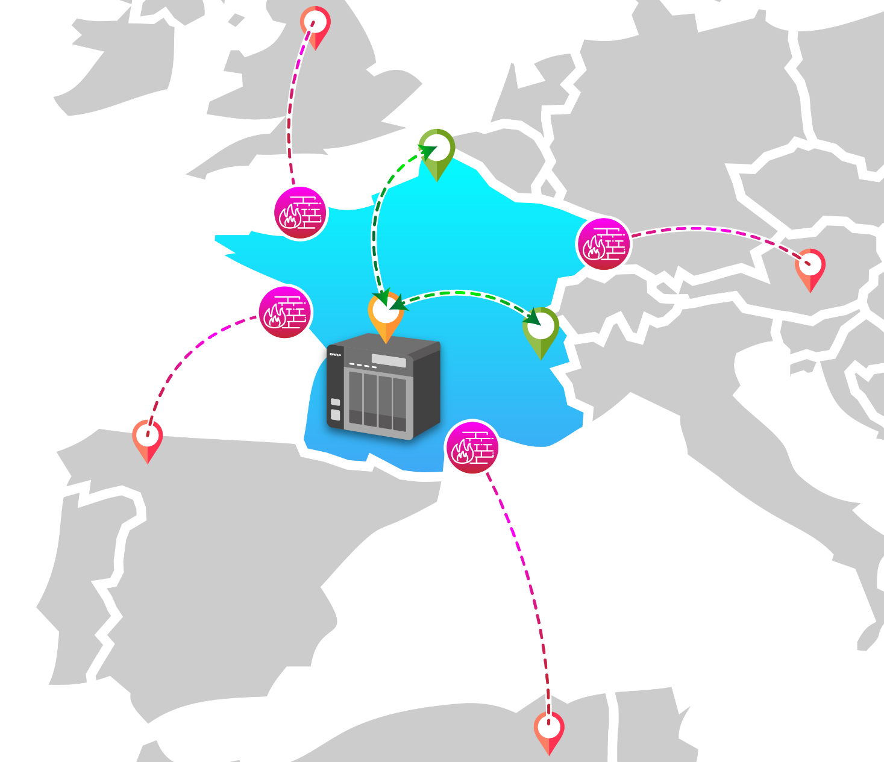
地區性選擇 NAS 可服務範圍
將服務區之外的連線都屏蔽掉
(可疑的 / 不提供服務的)
Notes:
大家詢問度很高很感興趣的地區性選擇設置: GeoIP相結合的一種防火牆功能 (Maxmind資料庫)
舉例: 我想在法國的NAS上架個網站，提供類似 "如何為Taxi共乘尋找夥伴的服務，來減少對法國環境的污染"。 當然，這種服務僅應在法國地區提供。 因此，IT人員可以配置僅允許來自法國的連接的防火牆規則
致歉: beta版的資料庫尚在調整中, 可能有些國家在操作此功能時可能有誤

Slide 14
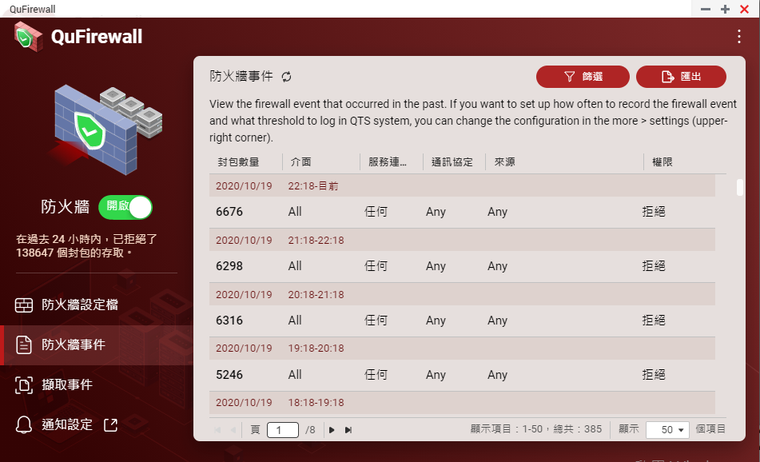
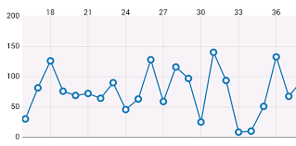
確認過去時段內有觸發幾筆防火牆事件

Slide 15
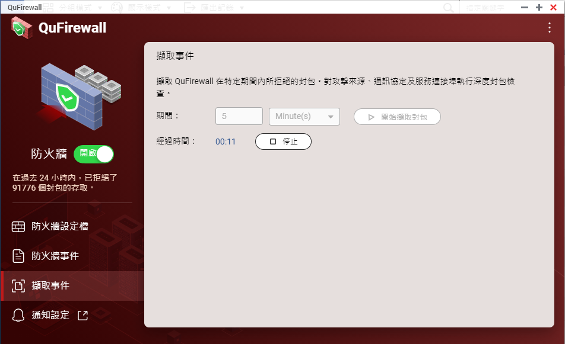
即時擷取並下載攔阻封包 以隨時檢視網路異常狀態

Slide 16
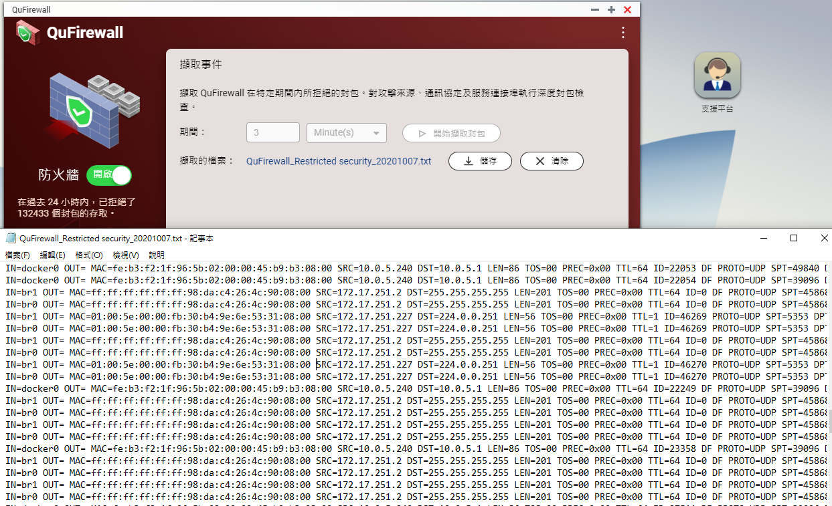
如何檢視封包與網路狀態
SRC: 來源端的 IP (連線的遠端)
DST: 目的地的 IP (本地端)
LEN: 封包大小
TOS: Type of service
PREC: Precedence 優先權
PROTO: 封包的協議
SPT: 封包來源埠(連線的遠端)
DPT: 封包目的埠(本地端)

Slide 17
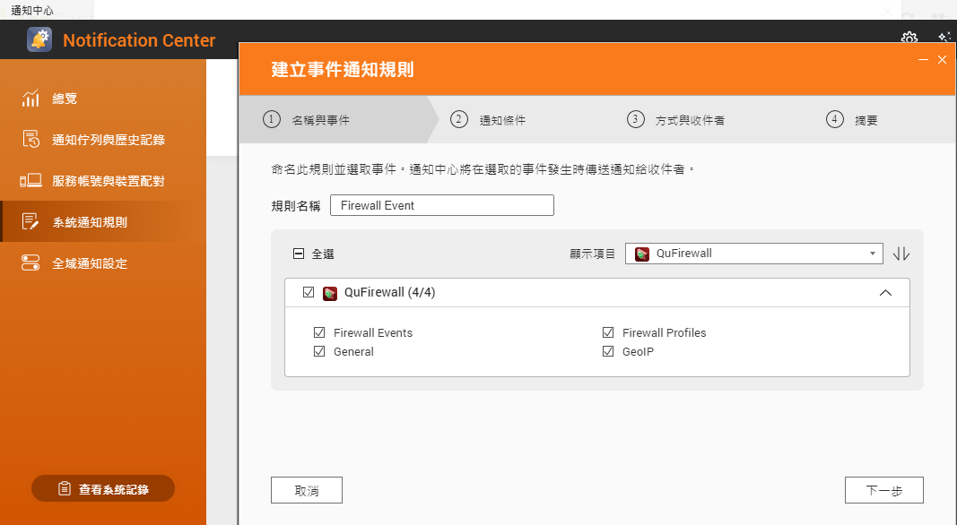
將防火牆的設定變動 及觸發事件進行主動通知

Slide 19
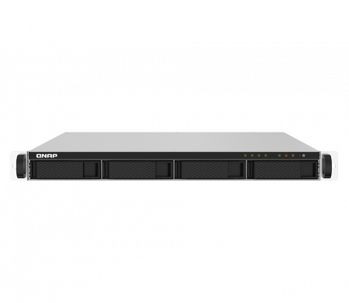
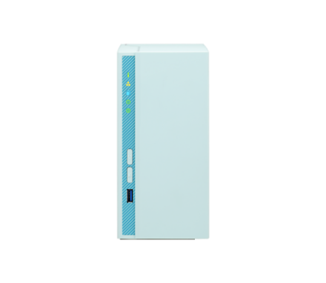
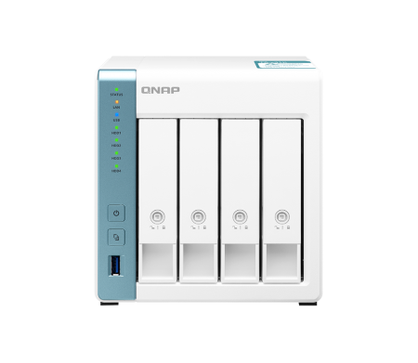
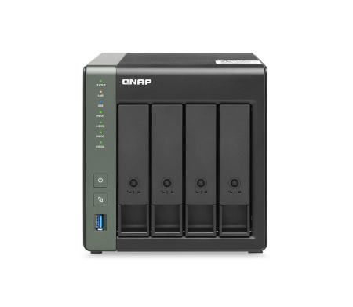
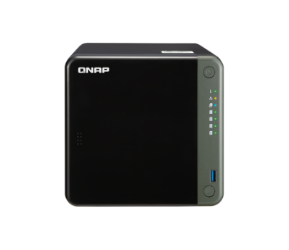
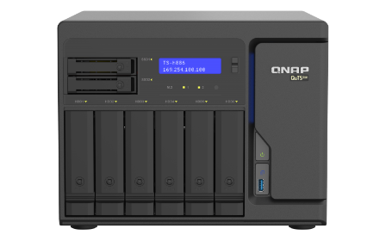
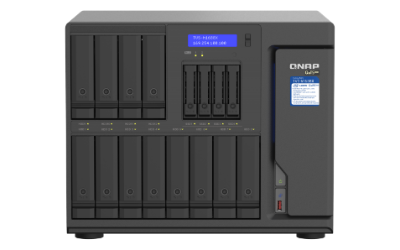
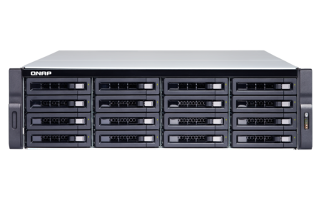
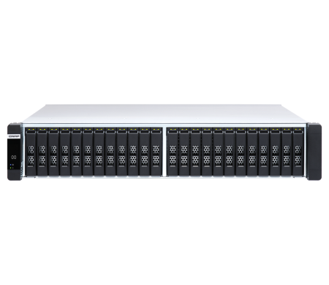
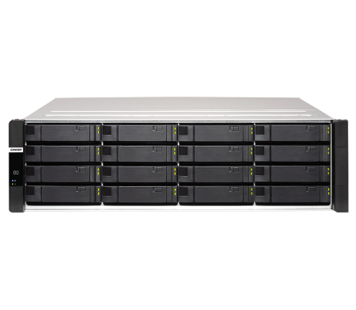
適用機種
ARM based
可升級
QTS 4.5.1
x86 SMB
QuTS hero h4.5.1
QuTScloud c4.5.3
Enterprise

Slide 20
©2020著作權為威聯通科技股份有限公司所有。威聯通科技並保留所有權利。威聯通科技股份有限公司所使用或註冊之商標或標章。 檔案中所提及之產品及公司名稱可能為其他公司所有之商標 。​
Notes:
感謝!

